Slide 1
Chytřejší Liberecký kraj – AKČNÍ PLÁN Rada VVI 20.11.2019 Petr Dobrovský, ARR

Slide 2
Koncepce Chytřejší Liberecký kraj … a Akční plán
Sektorová střednědobá strategie Libereckého kraje
Chytré technologie zejména při správě majetku a kompetencí LK
Zadavatel: Odbor regionálního rozvoje a evropských projektů
Zpracovatel: ARR (+BeePartner)
2 etapy: Koncepce 2018
Akční plán 2019

Slide 3
Akční plán – VÝBĚR PROJEKTŮ
Výběr projektů: SMART + proveditelnost + replikace + viditelnost + politická priorita
Kategorizace:
/ Běžící projekty
/ Rozpracované projekty a příležitosti
/ Návrhy na rozpracování do AP – vlajkové projekty
/ Zásobník námětů a nápadů
UŠETŘIT
ZLEPŠIT
ZRYCHLIT

Slide 4
Projektová fiše pro vlajkový projekt
Popis projektu,
Výstupy projektu,
Indikátory,
Nutné podmínky,
Přínosy,
Provázanost na jiné oblasti,
Doba realizace,
Finanční náklady + dotace,
Nositelé projektu + partneři,
Inspirace a technologie,

Slide 5
 | STRATEGICKÉ CÍLE
 | ZRYCHLIT | UŠETŘIT | ZLEPŠIT
DOPRAVA | 1.1 Zkrácení času pro dojížďku do zaměstnání / školy | 2.2 Snížení emisí skleníkových plynů měřené v tunách na osobu | 3.1 Zvýšení počtu cest veřejnou dopravou na osobu za rok
EKONOMICKÝ ROZVOJ A CESTOVNÍ RUCH |  |  | 3.7 Zlepšit prostředí pro vznik nových nápadů, řešení, start-upů, mikropodniků a malých a středních firem v oblasti chytrých technologií
 |  |  | 3.8 Kvalitnější služby v cestovním ruchu
ZDRAVOTNICTVÍ | 1.2 Zkrácení doby pro dostupnost zdravotnických služeb |  | 3.3 Vyšší kvalita zdravotních služeb
ŽIVOTNÍ PROSTŘEDÍ |  | 2.1 Úspora energie a vody na základě inteligentního měření | 3.2 Zvýšení procenta veřejných služeb a otevřených dat, které mohou získat občané prostřednictvím webu nebo mobilního telefonu
 |  | 2.2 Snížení emisí skleníkových plynů měřené v tunách na osobu
VZDĚLÁVÁNÍ |  |  | 3.4 Zavádění moderních forem výuky a příprava na digitální ekonomiku
VEŘEJNÁ SPRÁVA | 1.4 Zkrácení času a úspory nákladů pro administrativní procesy díky digitalizaci v rámci úřadu | 1.4 Zkrácení času a úspory nákladů pro administrativní procesy díky digitalizaci v rámci úřadu | 3.2 Zvýšení procenta veřejných služeb a otevřených dat, které mohou získat občané prostřednictvím webu nebo mobilního telefonu
 | 1.5 Zkrácení doby pro nalezení potřebných informací pro rychlejší komunikaci uživatelů a úřadu
SOCIÁLNÍ OBLAST | 1.3 Zkrácení doby pro dostupnost sociálních služeb
HORIZONTÁLNÍ PRIORITY | TECHNICKÁ INFRASTRUKTURA / DATOVÁ ARCHITEKTURA / ODOLNOST KRAJE / PRINCIPY ŘÍŹENÍ

Slide 6
 | STRATEGICKÉ CÍLE
 | ZRYCHLIT | UŠETŘIT | ZLEPŠIT
DOPRAVA | 1.1 Zkrácení času pro dojížďku do zaměstnání / školy | 2.2 Snížení emisí skleníkových plynů měřené v tunách na osobu SBĚR DOPRAVNÍCH DAT Z INDIVIDUÁLNÍ DOPRAVY A VEŘEJNÉ HROMADNÉ DOPRAVY | 3.1 Zvýšení počtu cest veřejnou dopravou na osobu za rok
EKONOMICKÝ ROZVOJ A CESTOVNÍ RUCH |  |  | 3.7 Zlepšit prostředí pro vznik nových nápadů, řešení, start-upů, mikropodniků a malých a středních firem v oblasti chytrých technologií PROGRAM PRO ZAČÍNAJÍCÍ PODNIKATELE
 |  |  | 3.8 Kvalitnější služby v cestovním ruchu EVIDENČNÍ SYSTÉM PRO ZPŘÍSTUPNĚNÍ VEŘEJNOSTI
ZDRAVOTNICTVÍ | 1.2 Zkrácení doby pro dostupnost zdravotnických služeb |  | 3.3 Vyšší kvalita zdravotních služeb
ŽIVOTNÍ PROSTŘEDÍ |  | 2.1 Úspora energie a vody na základě inteligentního měření HOSPODAŘENÍ SE SRÁŽKOVÝMI VODAMI HOSPODAŘENÍ S ENERGIEMI | 3.2 Zvýšení procenta veřejných služeb a otevřených dat, které mohou získat občané prostřednictvím webu nebo mobilního telefonu
 |  | 2.2 Snížení emisí skleníkových plynů měřené v tunách na osobu
VZDĚLÁVÁNÍ |  |  | 3.4 Zavádění moderních forem výuky a příprava na digitální ekonomiku ADAPTACE NA TRH PRÁCE BUDOUCNOSTI
VEŘEJNÁ SPRÁVA | 1.4 Zkrácení času a úspory nákladů pro administrativní procesy díky digitalizaci v rámci úřadu ONLINE SLEDOVÁNÍ PODANÝCH DOKUMENTŮ | 1.4 Zkrácení času a úspory nákladů pro administrativní procesy díky digitalizaci v rámci úřadu | 3.2 Zvýšení procenta veřejných služeb a otevřených dat, které mohou získat občané prostřednictvím webu nebo mobilního telefonu
 | 1.5 Zkrácení doby pro nalezení potřebných informací pro rychlejší komunikaci uživatelů a úřadu ZPŘÍSTUPNĚNÍ DAT
SOCIÁLNÍ OBLAST | 1.3 Zkrácení doby pro dostupnost sociálních služeb
HORIZONTÁLNÍ PRIORITY | TECHNICKÁ INFRASTRUKTURA / DATOVÁ ARCHITEKTURA / ODOLNOST KRAJE / PRINCIPY ŘÍŹENÍ VYBUDOVÁNÍ ZÁKLADŮ ICT INFRA + DATOVÉ STRUKTURY PRO CHYTRÉ TECHNOLOGIE

Slide 8
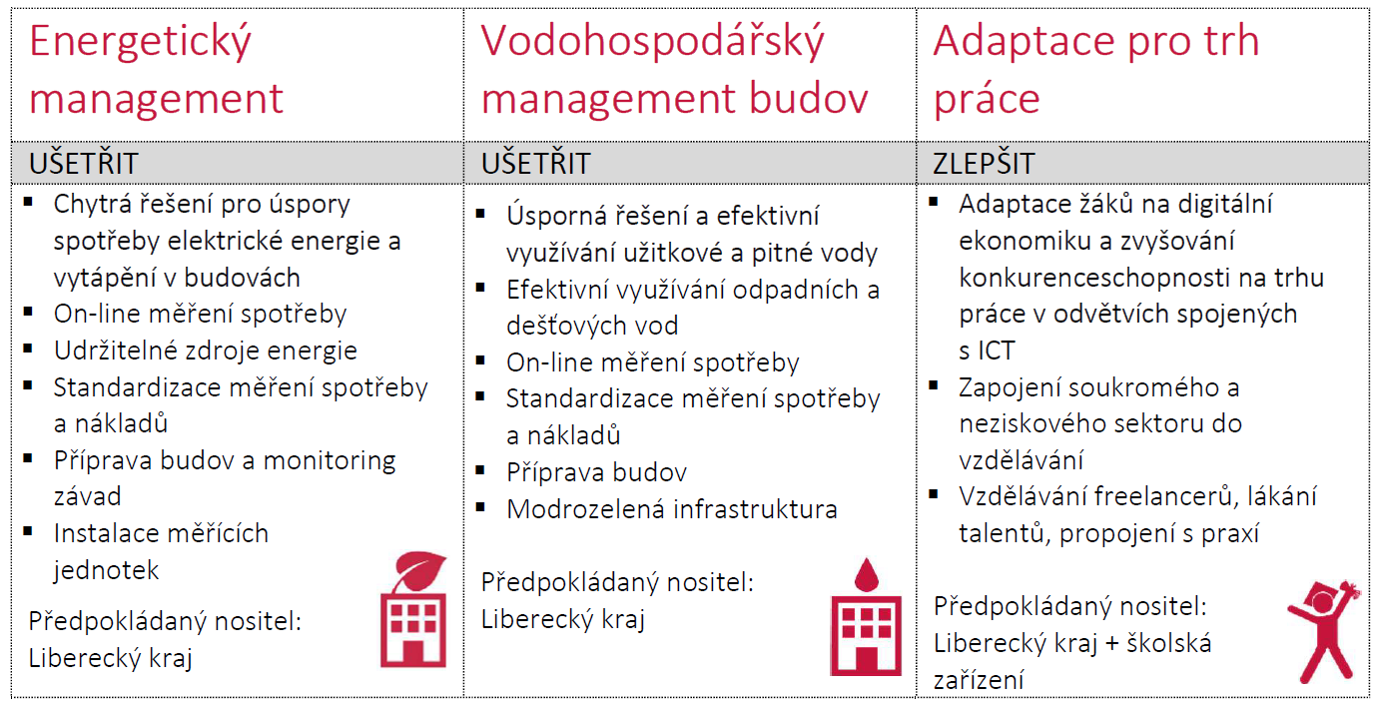

Slide 10
IMPLEMENTAČNÍ PROCES
Určení nositele a gestora implementace strategie a řídící strukktury
Nastavení rolí a odpovědností jednotlivých subjektů zapojených do implementace
Stanovení pravidel a procesů řízení
Řízení změn a rizik
SYSTÉM MONITOROVÁNÍ A EVALUACE
Nastavení systému monitorování naplňování cílů + evaluace
Identifikace potřebných dat a stanovení frekvence sběru
KOMUNIKACE A BUDOVÁNÍ PARTNERSTVÍ
Popis cílových skupin komunikace
Co bude komunikováno a jakým způsobem
Základní časový plán a odpovědnosti

Slide 11
Petr Dobrovský
M: +420 602 342934
E: p.dobrovsky@arr-nisa.cz
DĚKUJEME ZA POZORNOST
Liberec
20. 11. 2019

